Slide 1
КУРСОВОЙ ПРОЕКТ Разработка базы данных «Учет расчетов за проживание в общежитии»
МИНИСТЕРСТВО ОБРАЗОВАНИЯ И НАУКИ РЕСПУБЛИКИ КОМИ
ГОСУДАРСТВЕННОЕ ПРОФЕССИОНАЛЬНОЕ ОБРАЗОВАТЕЛЬНОЕ УЧРЕЖДЕНИЕ
"ВОРКУТИНСКИЙ ПОЛИТЕХНИЧЕСКИЙ ТЕХНИКУМ"
Руководитель проекта:
Д.П. Егоров
Выполнил студент группы: ИСП-20 А.С. Ефремова

Slide 2

ЦЕЛЬ И ЗАДАЧИ
Целью курсовой работы является создание информационной системы для автоматизированного учета проживания оплат жильцов общежития.
Для достижения цели проекта нужно выполнить следующие задачи:
на основании технического задания выбираются определённый инструментарий;
в соответствии с техническим заданием спроектировать базу данных;
разработать информационную систему.

Slide 3

АКТУАЛЬНОСТЬ
Основными особенностями специализированных продуктов, предназначенных для отслеживания информации и расчётов финансов – удобство, простота использования и многофункциональность. Разработчики предлагают удобный инструмент для решения большой монотонной работы за короткое время.
Часто имеющиеся функции АИС на рынке программных продуктов избыточны. Их наличие ведёт к повышению системных требований для обеспечения функционирования данных систем и к значительному увеличению расходов у потребителя на приобретение и эксплуатации данных программных продуктов.
Поэтому нужно создать программный продукт, который имеет необходимых минимальный функционал для учёта информации и финансов, который можно приобрести по доступной цене.

Slide 4

Выбор инструментария
СУБД SQL server
SQL Server - это система управления реляционными базами данных (СУБД) от корпорации Microsoft. SQL Server предоставляет надежное, масштабируемое и безопасное хранилище данных для многих типов приложений, от малых веб-сайтов до крупных корпоративных систем. Он использует язык SQL (Structured Query Language) для запросов и управления данными, а также поддерживает множество дополнительных функций, таких как репликация данных, индексирование, транзакции и процедуры хранимых.
SQL Server также включает в себя инструменты для резервного копирования и восстановления данных, мониторинга и настройки производительности, а также управления безопасностью и доступом к данным.

Slide 5
Выбор инструментария
Microsoft SQL Server Management Studio
Microsoft SQL Server Management Studio (SSMS) - это интегрированная среда для управления базами данных SQL Server. Она предоставляет графический интерфейс для управления базами данных, а также SQL-редактор и отладчик для написания и тестирования запросов к базам данных.
SSMS позволяет создавать новые базы данных, таблицы, процедуры и другие объекты базы данных, а также выполнять задачи администрирования, такие как резервное копирование и восстановление баз данных, мониторинг производительности и настройка безопасности.
SSMS также обеспечивает возможность подключения к различным источникам данных и использования различных протоколов связи, таких как TCP/IP, Named Pipes и Shared Memory.

Slide 6
Выбор инструментария
Entity Framework
Entity Framework (EF) - это технология доступа к данным, которая предоставляет абстракцию для работы с базами данных в .NET-приложениях. Она позволяет работать с данными в терминах объектов и классов вместо традиционных запросов SQL. EF имеет мощные функции моделирования данных и может работать с различными СУБД, включая Microsoft SQL Server.
EF может быть использован в различных сценариях, от построения простых приложений до разработки сложных систем управления данными. Он также обеспечивает удобный механизм миграции данных и встроенную поддержку транзакций. EF можно использовать в сочетании с ASP.NET, WPF, WinForms и другими технологиями Microsoft для доступа к данным и их управления.

Slide 7
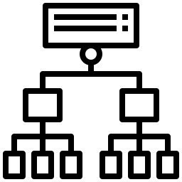
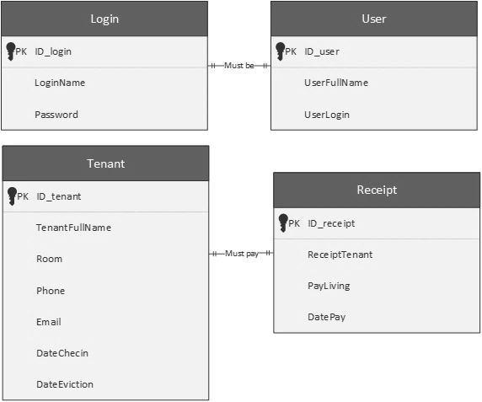
Анализ диаграммы ERD
В данной ERD-диаграмме есть следующие сущности: «Пользователь» («Account»), «Логин» («Login»),
«Житель» («Tenant») и «Квитанция» («Receipt»).

Slide 8

Разработка базы данных
Создадим базу данных для автоматизированной информационной системы «Учёт расчетов за проживание в общежитии». Воспользуемся программой Microsoft SQL Server Management Studio для этой задачи.
Создадим базу данных под именем «DormitoryManagerBD». Добавим таблицы и в них же параметры (выбираем тип данных у полей таблицы).
После добавляем связи между таблицами. User подключаем к Login, так как пользователь не сможет войти без логина и пароля, а Tenant связываем с Receipt, так в квитанции нужно будет указывать данные жильца.

Slide 9
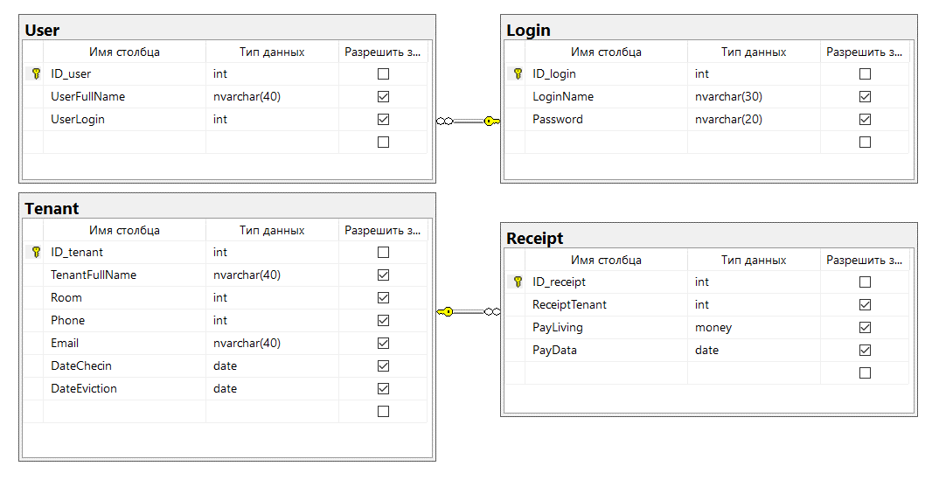
Разработка базы данных

Slide 10
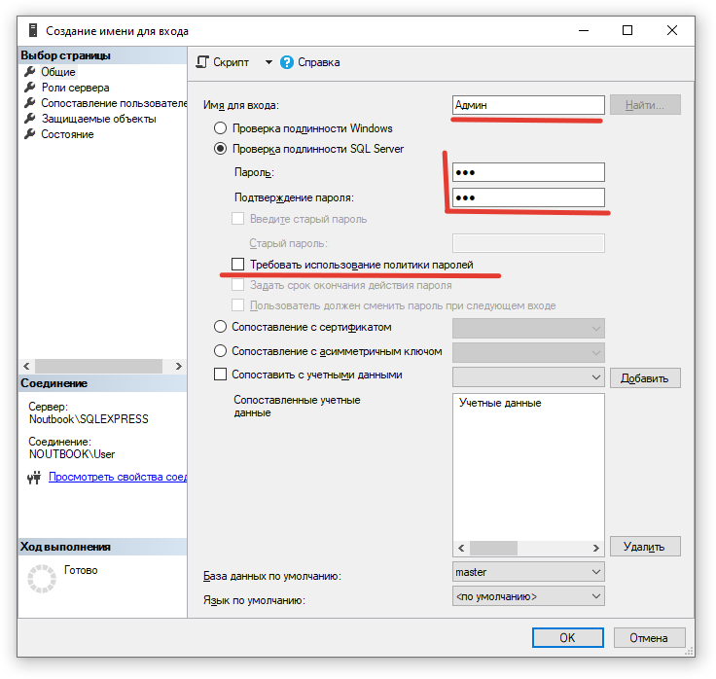
СОЗДАНИЕ ПОЛЬЗОВАТЕЛЕЙ
В SSMS (SQL Server Management Studio) пользователи представляют собой учетные записи, которые могут иметь доступ к базам данных и объектам внутри них. Пользователи могут быть назначены ролям или иметь индивидуальные разрешения.
Создание пользователя

Slide 11
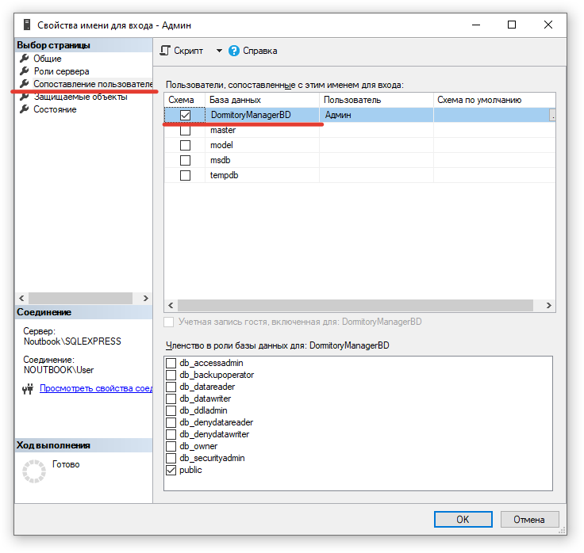
Связывание ПОЛЬЗОВАТЕЛЕЙ с БД
Связывание пользователя к базе данных в SSMS (SQL Server Management Studio) - это процесс установления соединения между клиентским приложением SSMS и конкретной базой данных на сервере SQL Server.

Slide 12
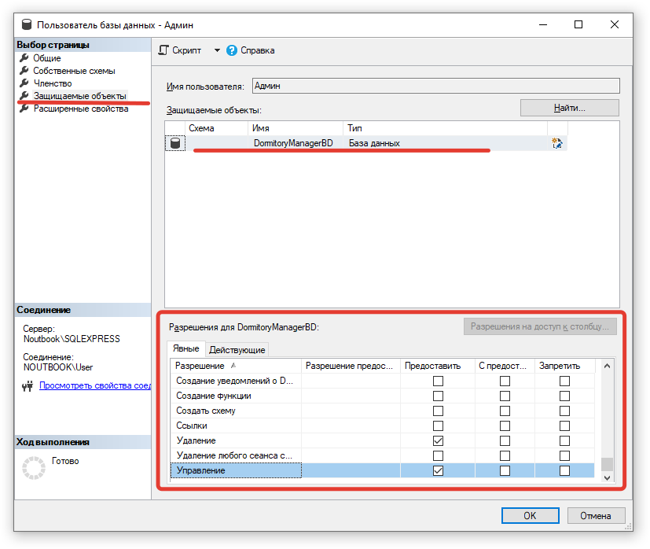
УПРАВЛЕНИЕ РАЗРЕШЕНИЯМИ
SSMS предоставляет удобный интерфейс для управления разрешениями, позволяя назначать и настраивать права доступа пользователей с помощью наглядных диалоговых окон и вкладок. Это делает процесс управления разрешениями более удобным и понятным для администраторов баз данных.
- Администратор имеет возможность: добавлять, изменять, удалять и т.д.
- читатель имеет возможность: просмотра введенных записей.
Пример с базой данных

Slide 13

Сохранение и ШИФРОВАНИЕ базы данных
В современных информационных системах все чаще возникает необходимость в защите данных от несанкционированного доступа. Одним из способов защиты данных является шифрование. Шифрование - это процесс преобразования данных в нечитаемый вид с помощью ключа. Один из методов шифрования – хеширование.

Slide 14
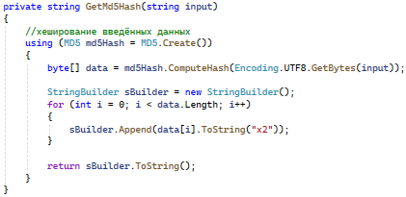
Сохранение и ШИФРОВАНИЕ базы данных

Slide 15
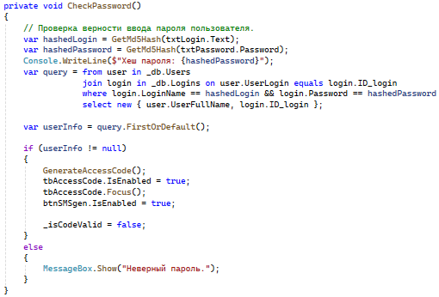
Сохранение и ШИФРОВАНИЕ базы данных

Slide 16
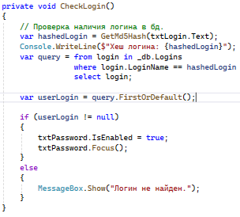
Сохранение и ШИФРОВАНИЕ базы данных

Slide 17

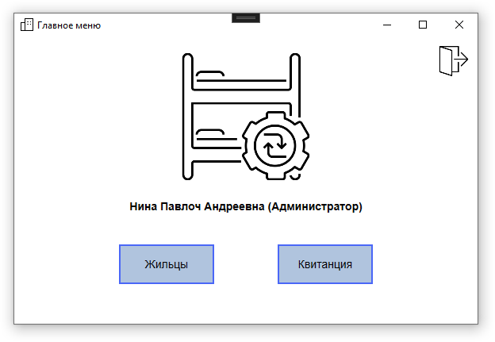
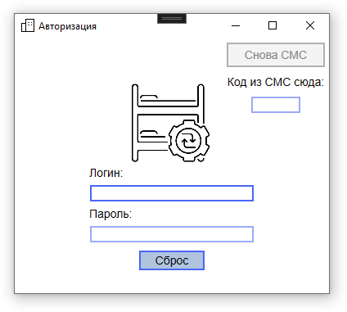
Разработка интерфейса информационной системы

Slide 18
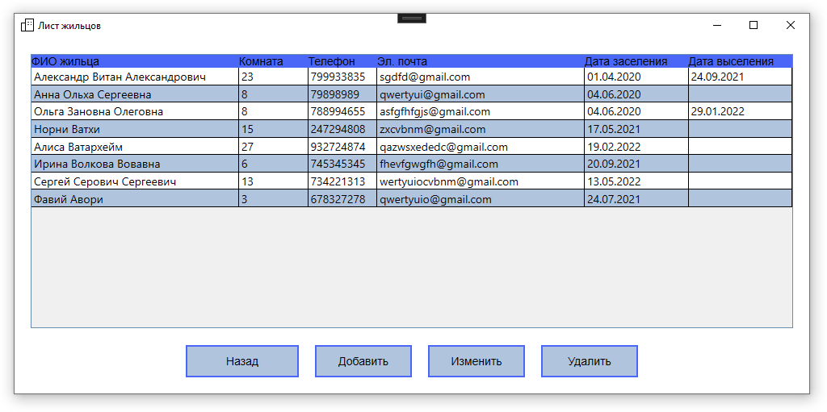
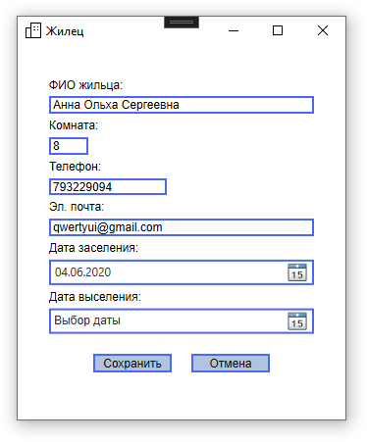
Разработка интерфейса информационной системы

Slide 19

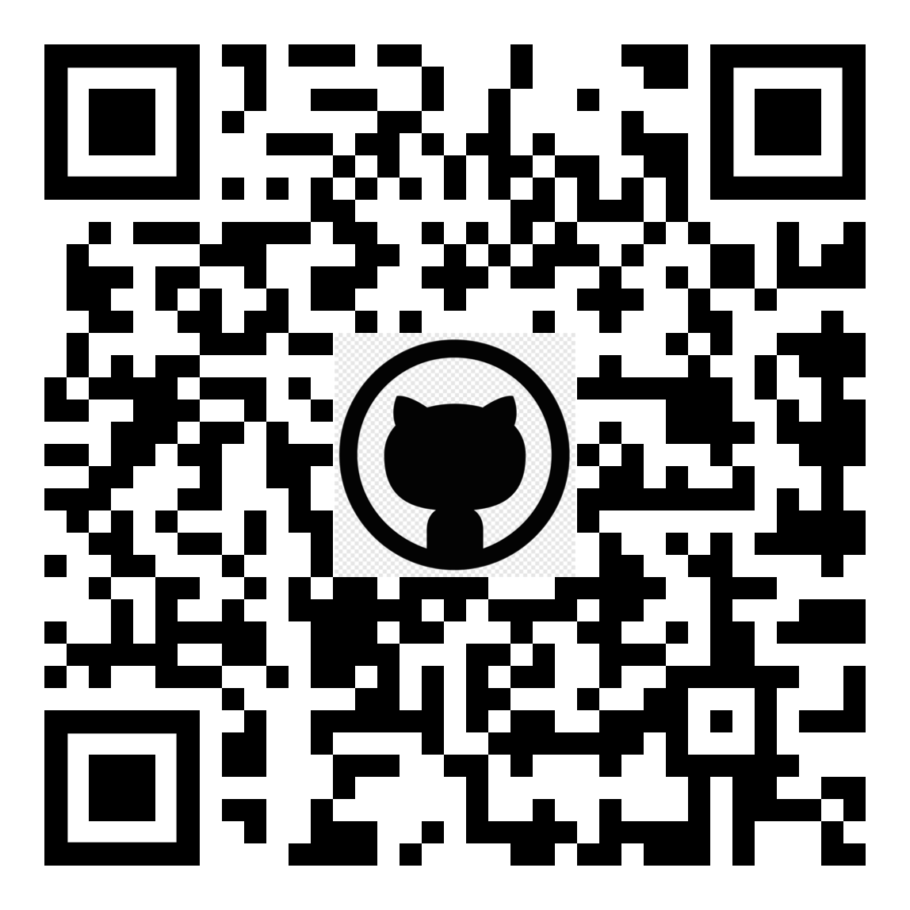
ЗАКЛЮЧЕНИЕ
Таким образом, курсовой проект по разработке базы данных и информационной системы «Учёт расчетов за проживание в общежитии» является важным инструментом для упрощения и автоматизации обслуживания общежитий. Автоматизация процесса учёта и контроля задолженностей позволит ускорить работу бухгалтеров и администраторов общежитий.
Работа над проектом позволила улучшить навыки разработки информационных систем и расширить понимание принципов хранения и обработки данных. Кроме того, мы понимаем важность использования информационных технологий в повседневной жизни и в работе с пользовательскими данными.
Проект можно посмотреть по следующей ссылке или по qr-коду:
https://github.com/KamillaYesa/exams_2023_12

Slide 20
СПАСИБО ЗА ВНИМАНИЕ

